Slide 1
Муниципальное бюджетное общеобразовательное учреждение Опалиховская средняя общеобразовательная школа
Московская область городской округ Красногорск
«РОЛЬ ШКОЛЬНОГО СПОРТИВНОГО КЛУБА
В РАЗВИТИИ НАЦИОНАЛЬНЫХ ВИДОВ СПОРТА»
Руководитель ШСК «СПАРТАНЕЦ» Цветков А.А. учитель физической культуры МБОУ Опалиховская СОШ, городской округ Красногорск, Московская область

Slide 2
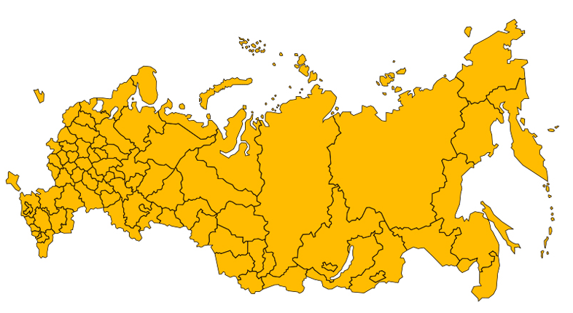
Модернизация современного образования в нашей стране является ведущей идеей и центральной задачей российской образовательной политики. Модернизация образования - это комплексное, всестороннее обновление всех звеньев образовательной системы и всех сфер образовательной деятельности в соответствии с требованиями современной жизни, включая школьную систему физического воспитания при сохранении и умножении в ней лучших традиций отечественного образования.

Slide 3
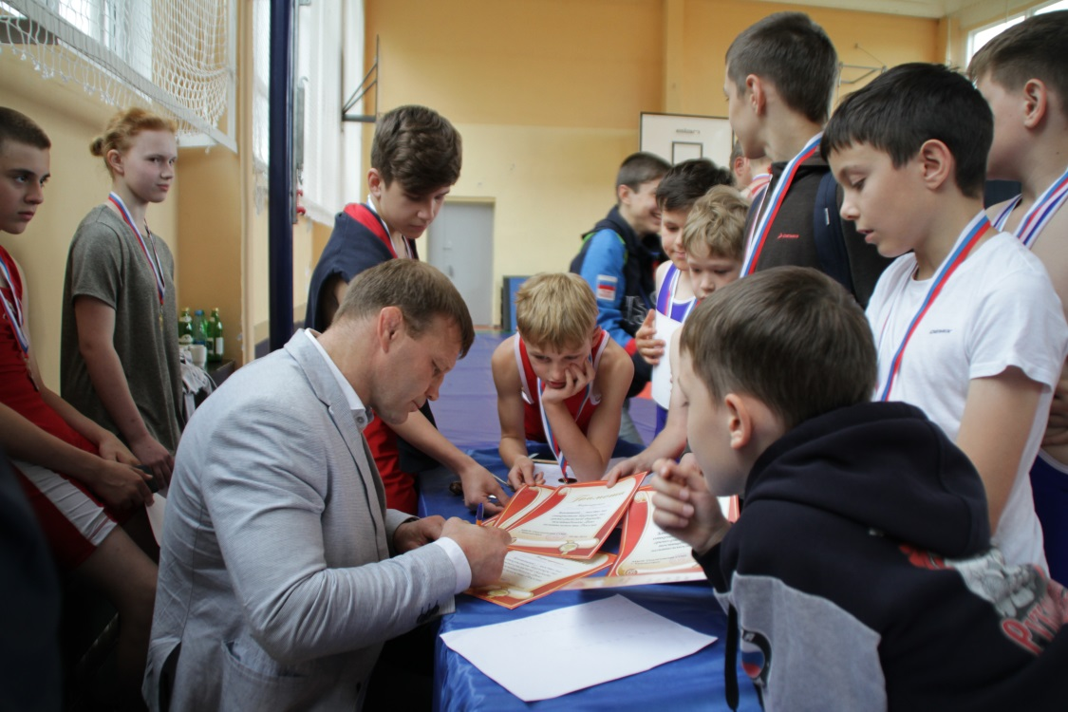
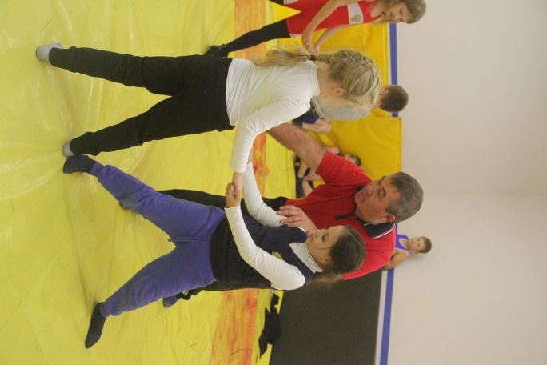
Система школьного физкультурного образования и воспитания, как и школьный спорт не могут успешно функционировать без изменений содержательных, организационных и педагогических форм.

Slide 4
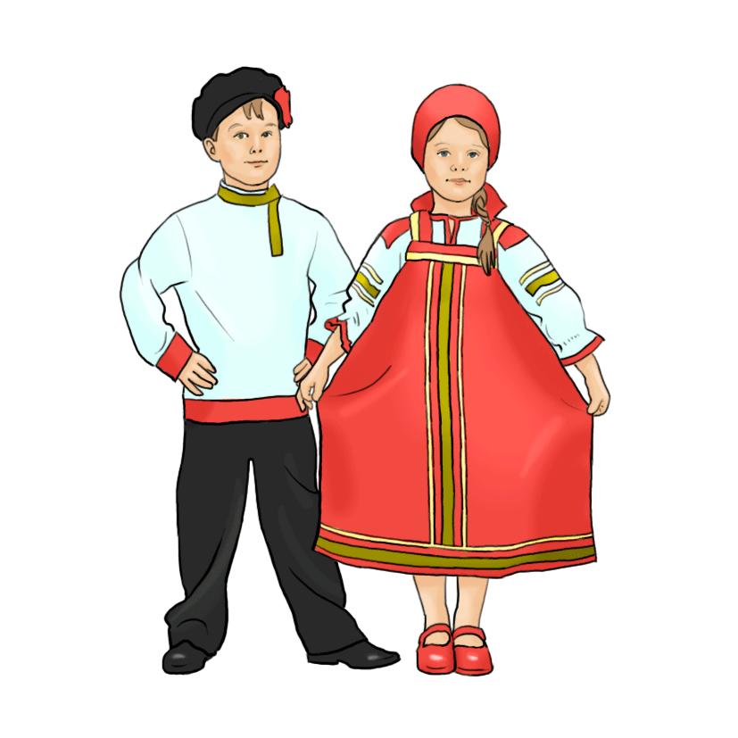
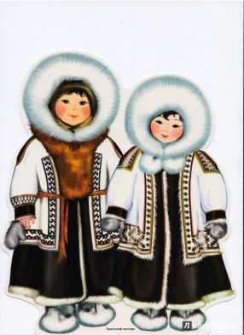
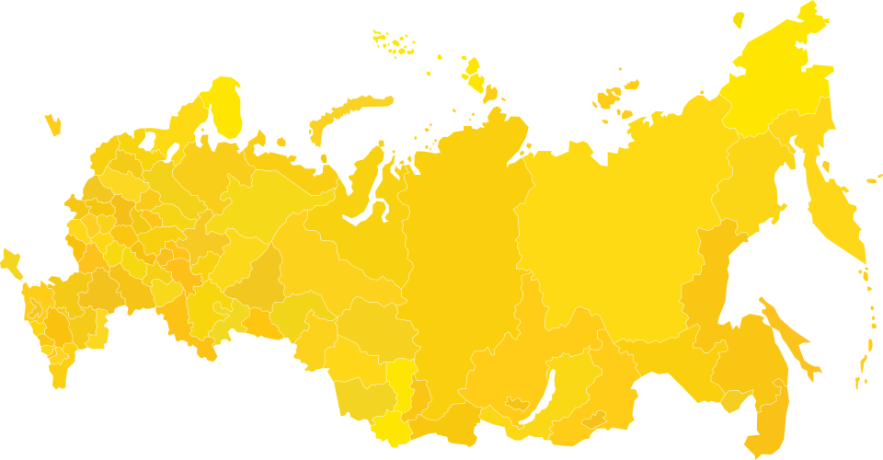
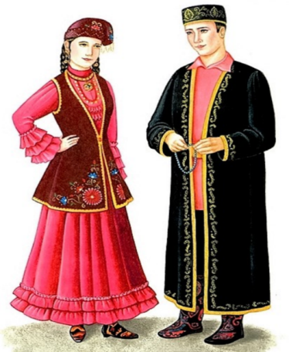
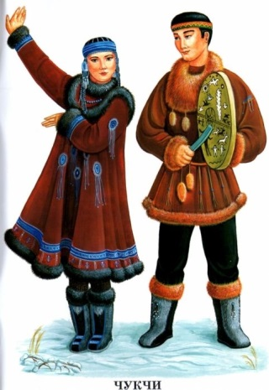
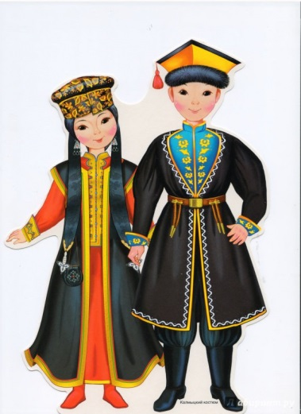
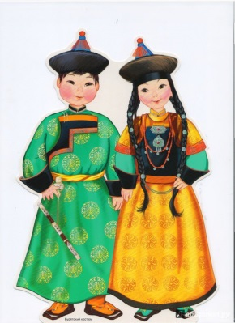
Абсолютно новым по своему характеру явлением в российских общеобразовательных школах стали миграционные процессы вынужденных переселенцев, причем не только русскоязычного населения республик бывшего СССР, но и множества других этносов.
По данным Росстата в России сегодня число лиц, относящихся к этим двум категориям, оценивается не менее чем в 2 млн. человек. Регионы их выхода: Центральная Азия, в первую очередь Таджикистан; Киргизия; Закавказье; регионы Российского Северного Кавказа - Чечня, Ингушетия, Северная Осетия.

Slide 5
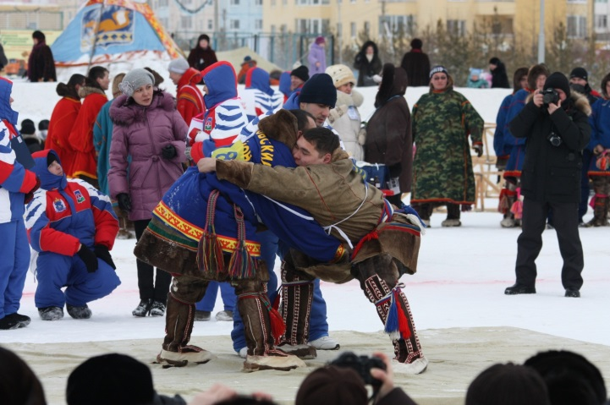
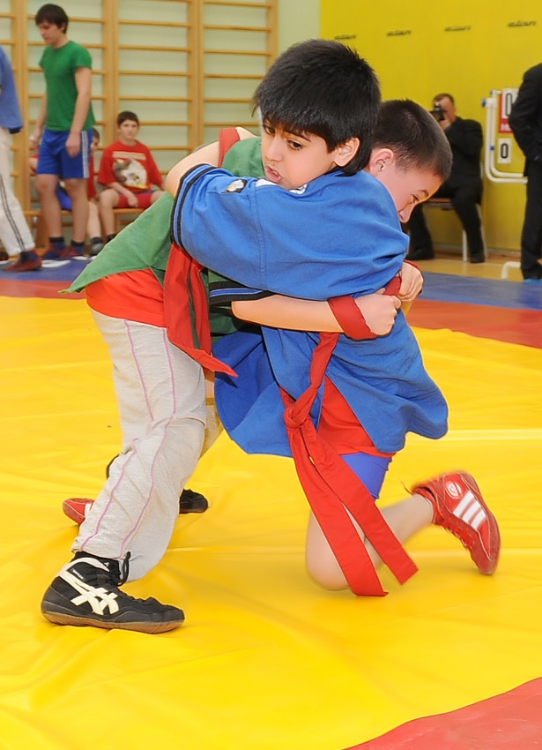
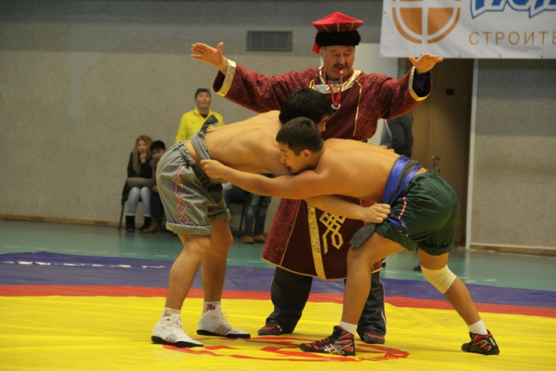
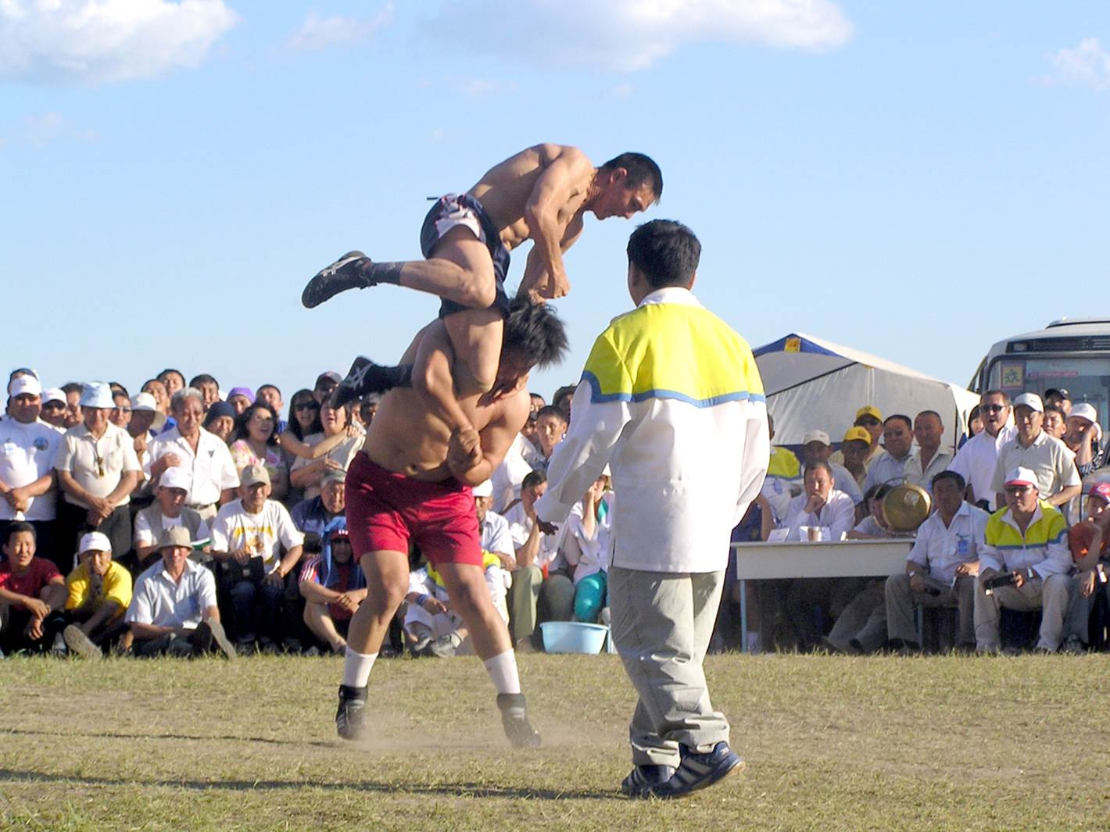
В МБОУ Опалиховской СОШ обучаются представители 15 различных национальностей.
Среди них:
русские; - татары;
башкиры; - украинцы
якуты; - буряты;
даргинцы; - армяне;
чеченцы; - нагайцы;
адыгейцы; - узбеки;
калмыки; - белорусы;
азербайджанцы.
На занятиях в школьном спортивном клубе учащиеся знакомятся с национальными видами борьбы, с их правилами соревнований, традициями и народными обычаями.

Slide 6
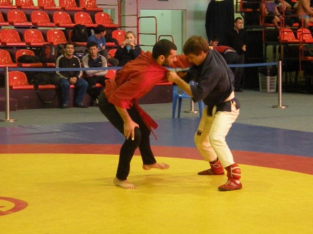
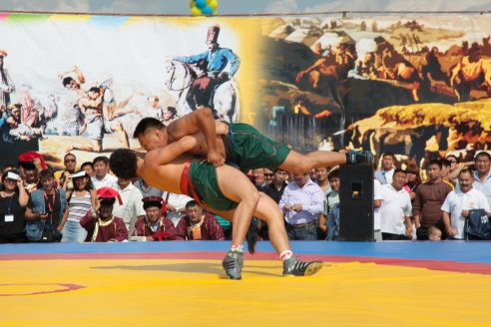
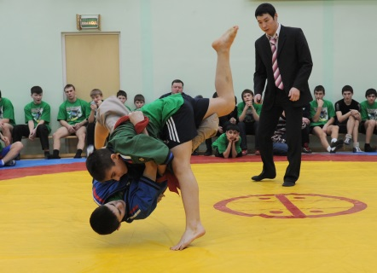
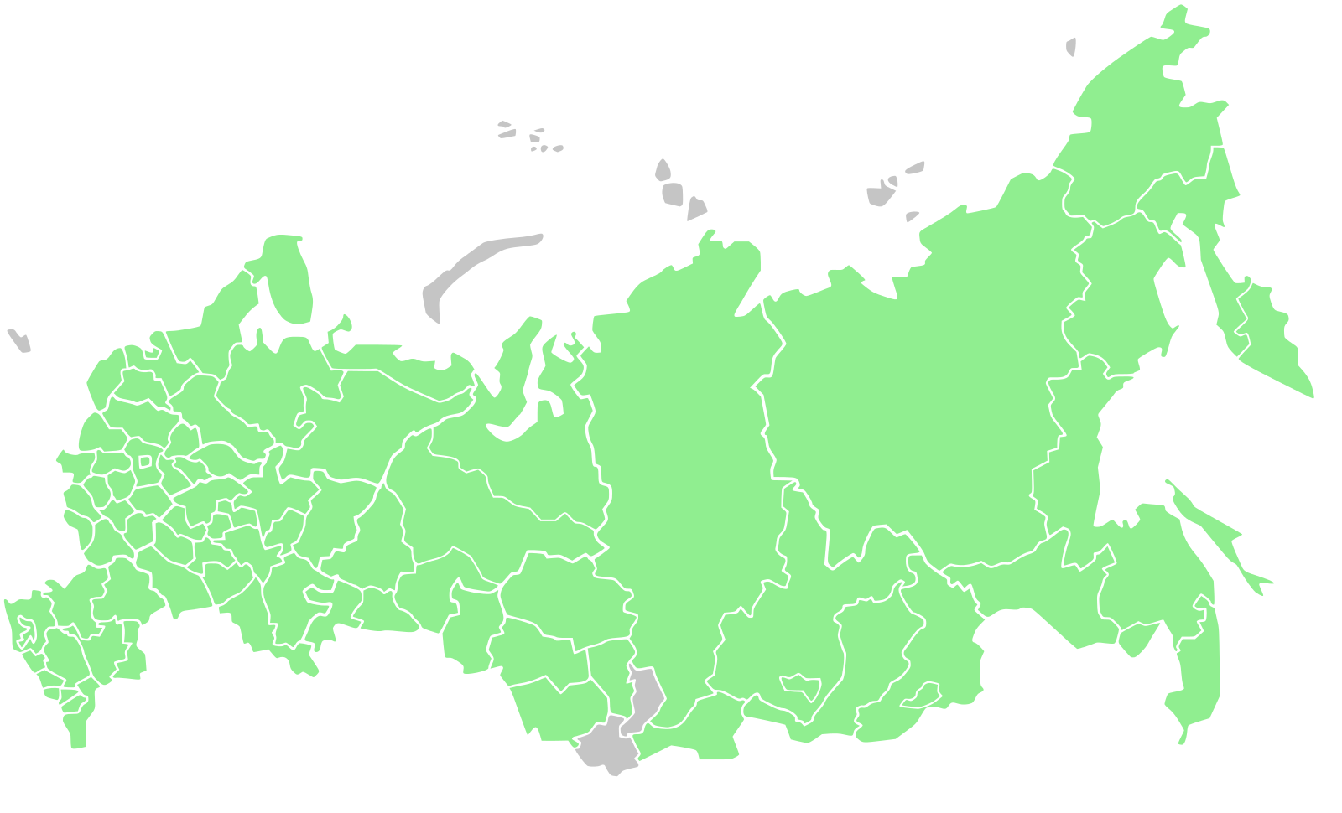
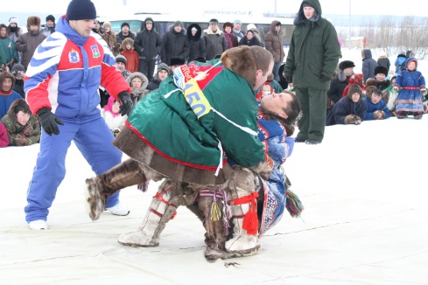
Россия является многонациональным государством , что отражено в её Конституции. На её обширной территории проживает более 190 народов и почти каждый народ имеет свою национальную борьбу.
Происхождение тех или иных видов борьбы у народов, населяющих нашу страну, тесно связано с множеством различных факторов – климатическими условиями, географической средой, обычаями, религией, трудовой деятельностью и т.д. Каждый народ отражал в борьбе свою культуру, традиции и национальные обычаи.

Slide 7
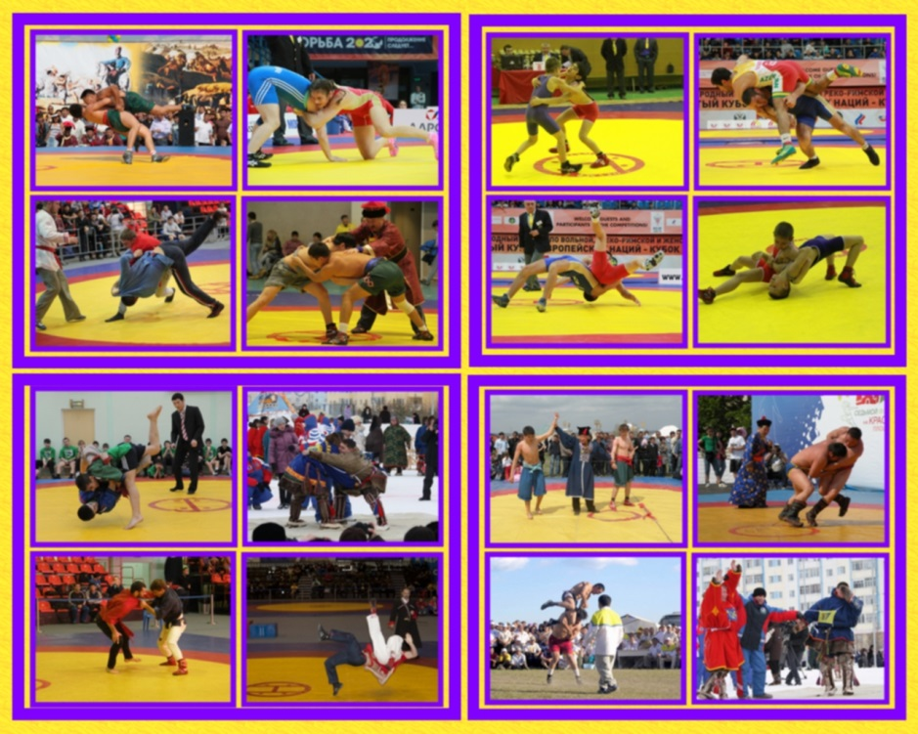

Slide 8
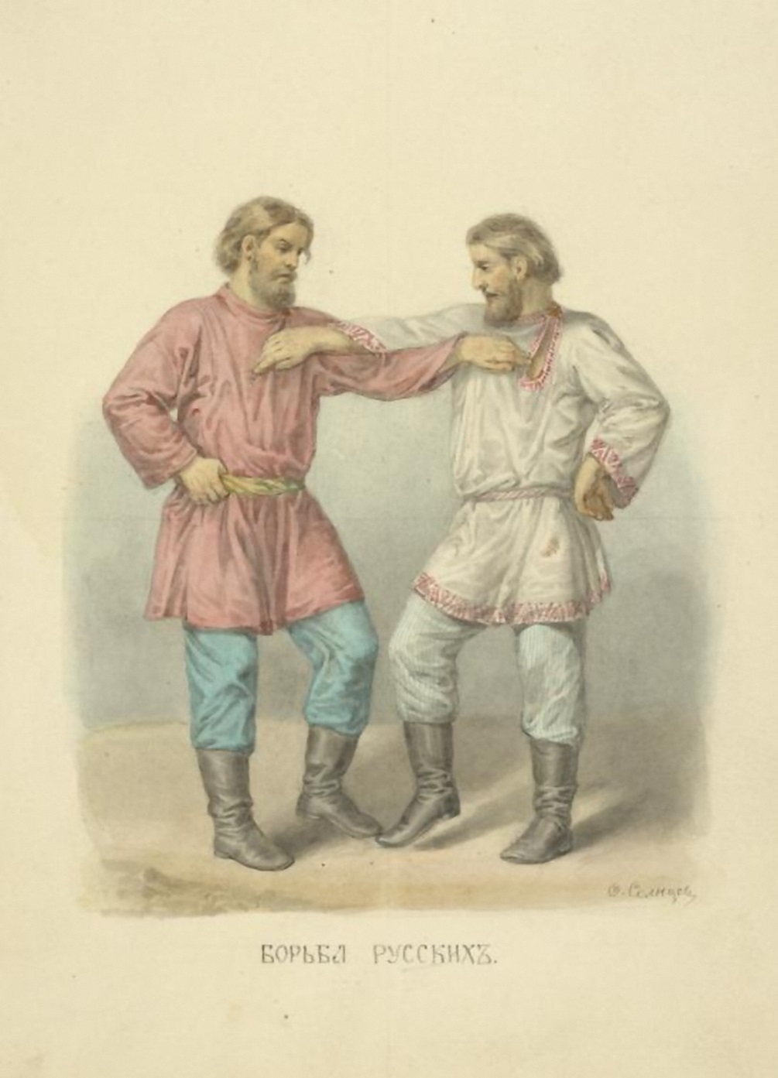
В русской борьбе «в схватку» поединки борцов и кулачные бои устраивались на весенних празднествах, символизирующих борьбу зимы и лета. В борьбе - «в схватку» с захватом накрест существовали и две разновидности, согласно договоренности сторон, разрешались или запрещались подножки и другие действия ногами

Slide 9
В русской борьбе - «в схватку» с захватом накрест существовали и две разновидности, согласно договоренности сторон, разрешались или запрещались подножки и другие действия ногами.
В русской борьбе «не в схватку» разрешалось захватывать друг друга за пояс, рукав или ворот кафтана одной или обеими руками. В борьбе применяли броски через ноги.

Slide 10
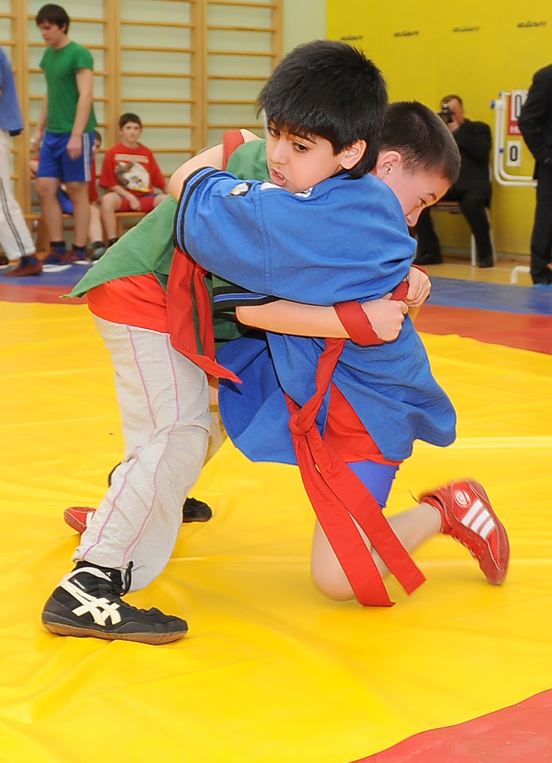
Впервые традиционная башкирская национальная борьба «Курэш»
В этом виде единоборства перед борцом стоит цель положить соперника на лопатки применением какого-либо из разрешенных приемов после принятия положения стойки.

Slide 11
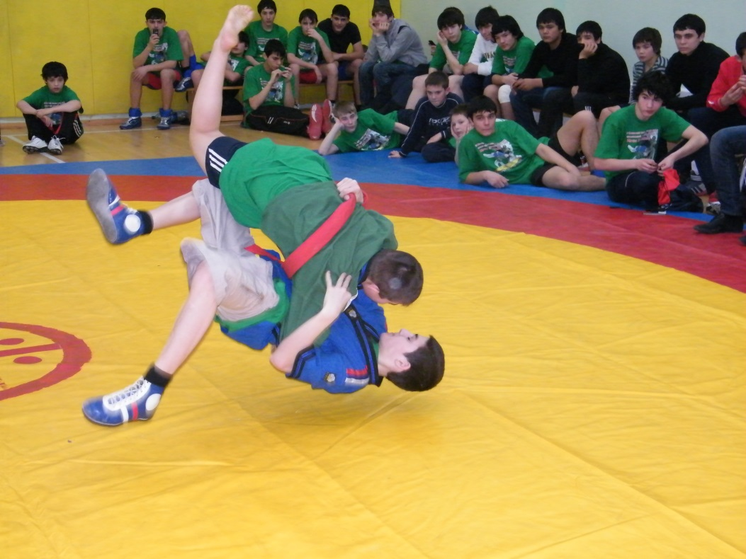
В татарской борьбе - «Кёряш» по голосовому сигналу судьи борцы принимают исходное положение, в одноименной стойке обоюдный захват двумя руками за кушак (хватом сверху) на спине соперника. При этом правая рука с намотанным кушаком проходит под левой, а левая – поверх правой руки соперника. И только после сигнала арбитра свистком начинается поединок.
В национальной борьбе на поясах - «Көрәш», в содержание борьбы на кушаках входит проведение приемов из стойки с захватом за кушак. Цель – бросить соперника на спину.

Slide 12
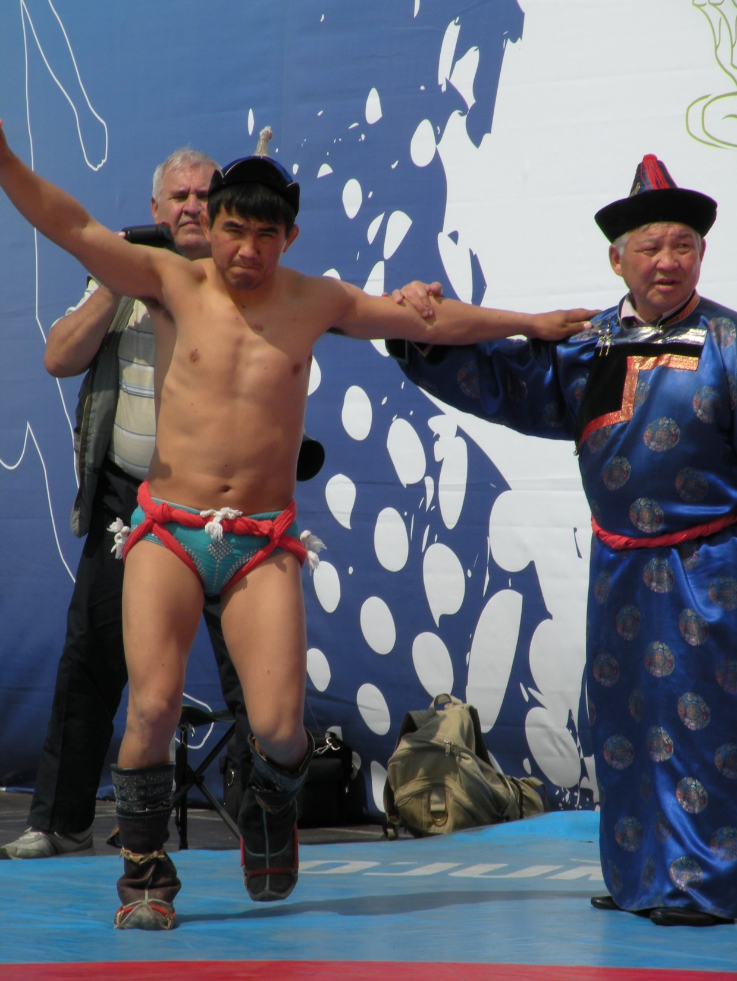
«Бухэ барилдаан» – так называется одно из немногих, дошедших к нам из глубины веков в неизменном виде, национальных видов единоборств, не имеющих себе равных по популярности в Бурятии.

Slide 13
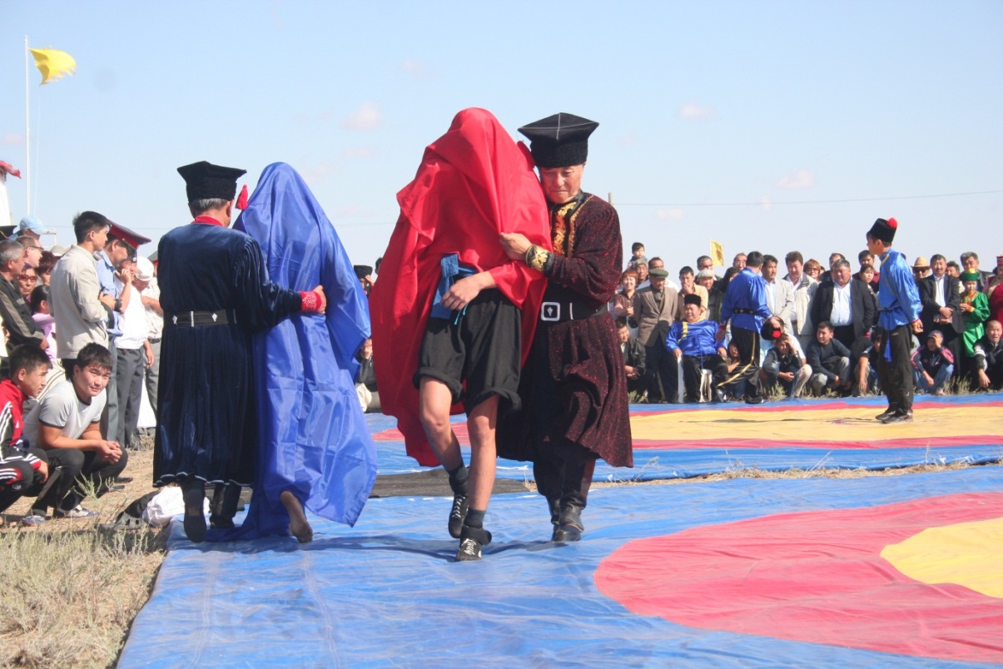
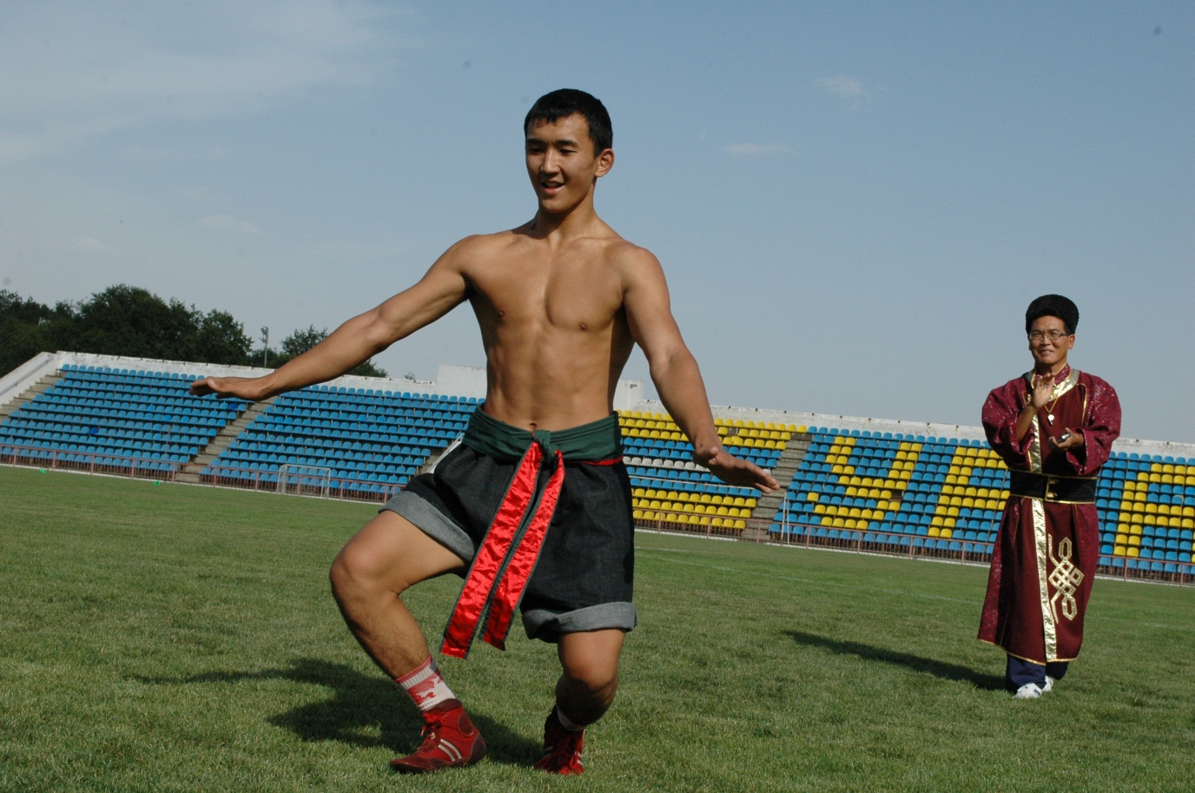
В калмыцкой борьбе - «Бёки барилдан» соперников на ковер выводят закрытыми от посторонних глаз
После окончания поединка победитель танцует калмыцкий танец

Slide 14
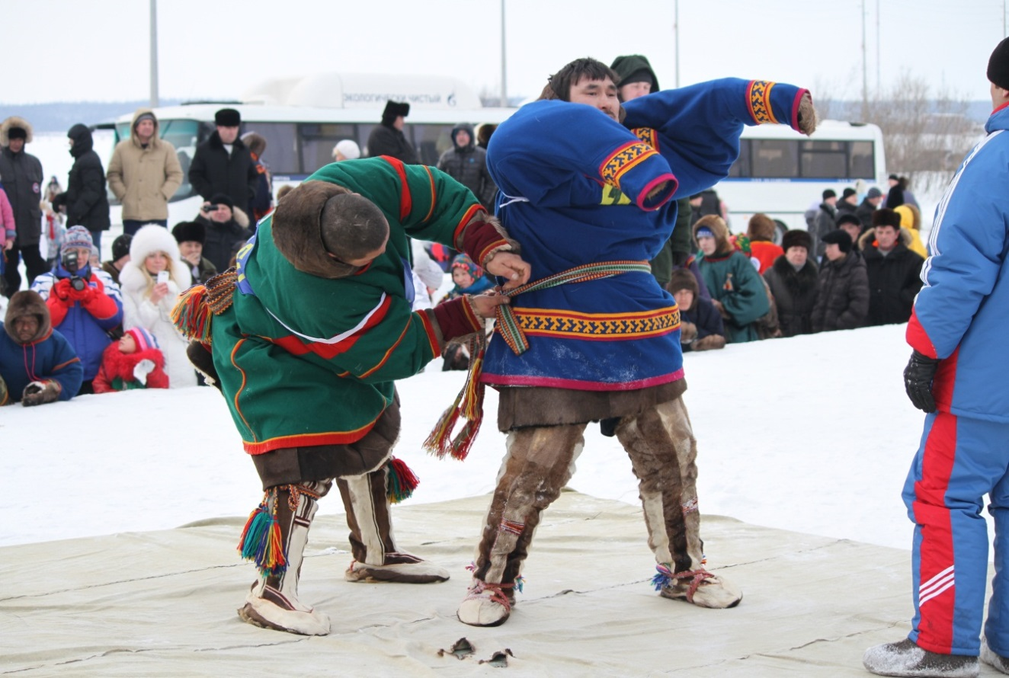
В ненецкой борьбе - «Тароʺ ма» характерной особенностью является то, что соперники сами завязывают пояса друг другу.
Во время схватки можно отрывать соперника от земли и поднимать вверх, но нельзя делать подножки, подсечки, зацепы или проводить различные приемы с действиями ногами.

Slide 15
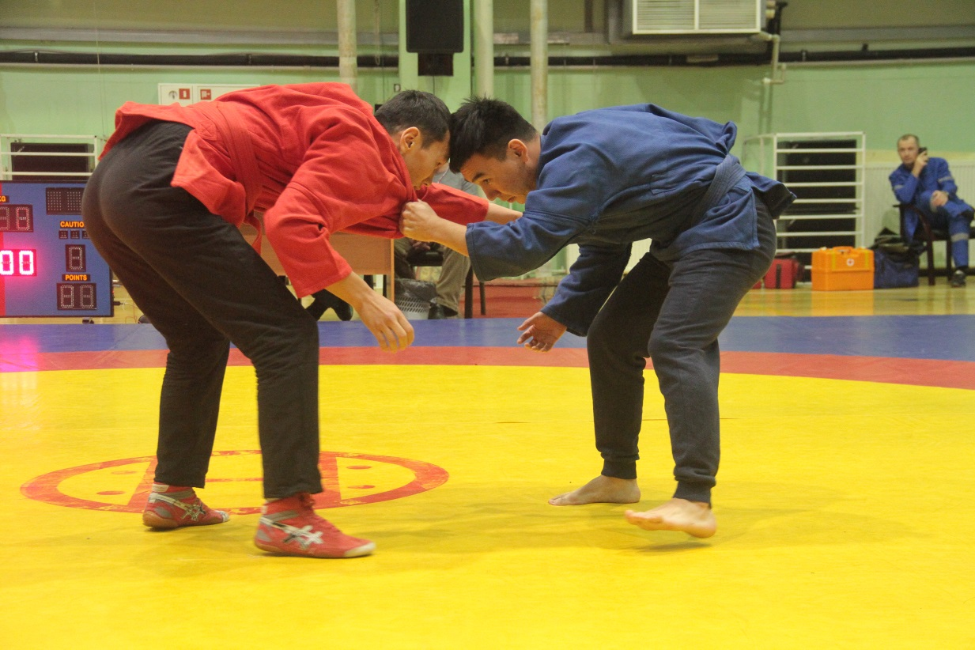
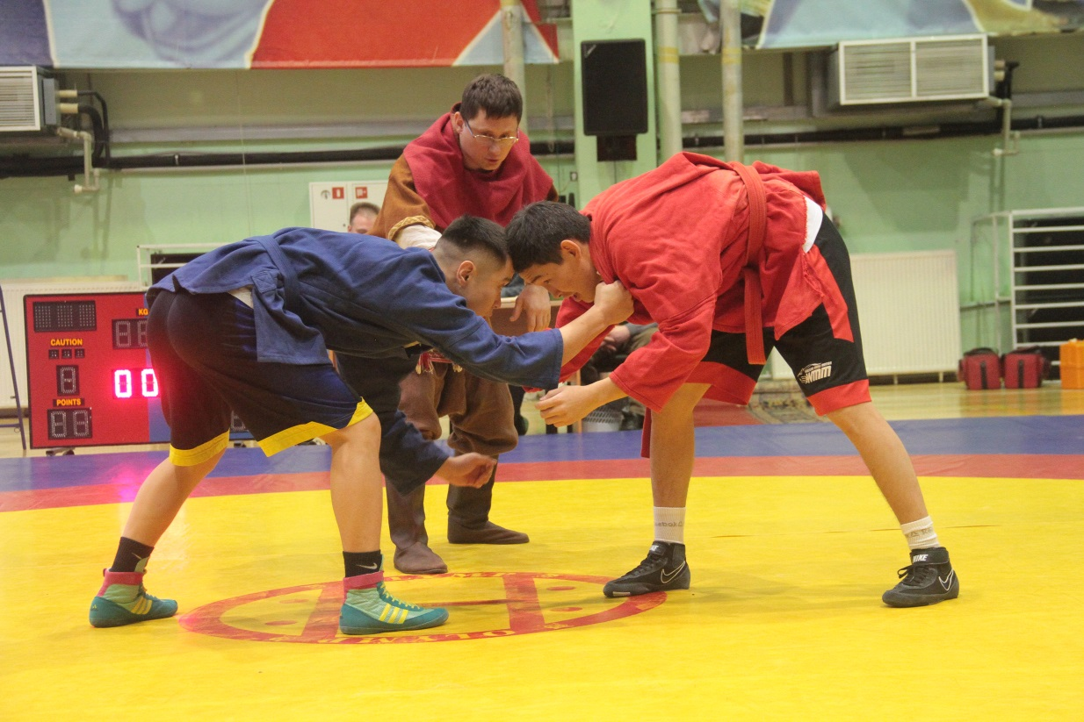
Одним из интереснейших и самобытных видов борьбы русского народа, существующего и сейчас, называется - «за вороток». Данный вид единоборства имел и другие названия – «об одну ручку», «с носка».
В русской народной борьбе «за вороток» задачей борцов является перевод соперника из положения стоя, в положение на четвереньках, сидя или лёжа, посредством бросков, сваливаний, сбиваний, подсечек и т.д.

Slide 16
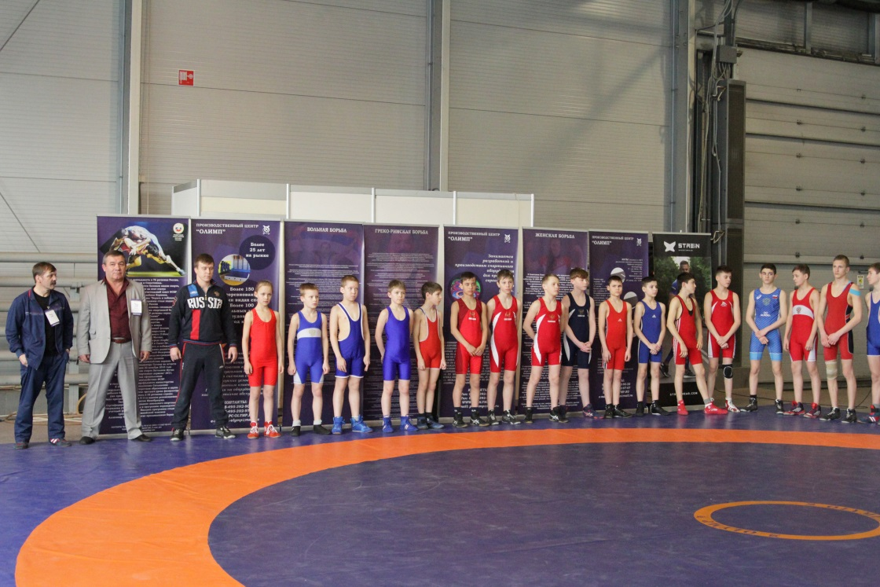
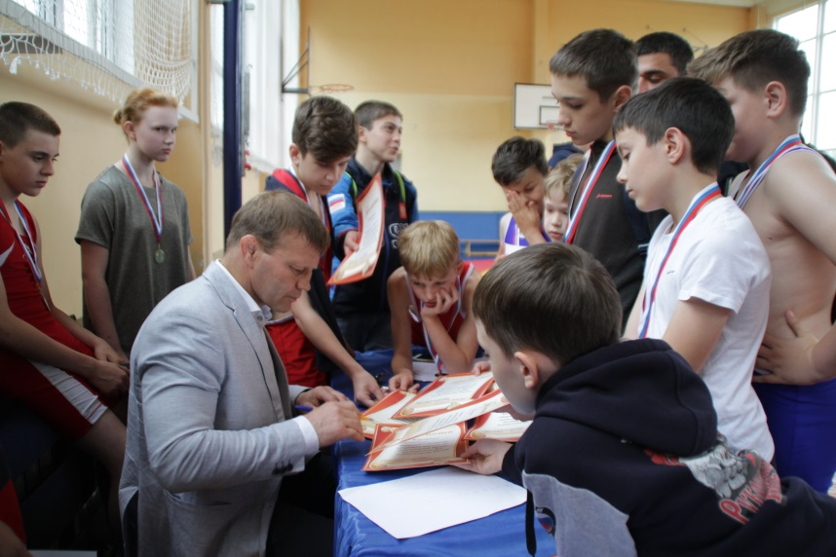
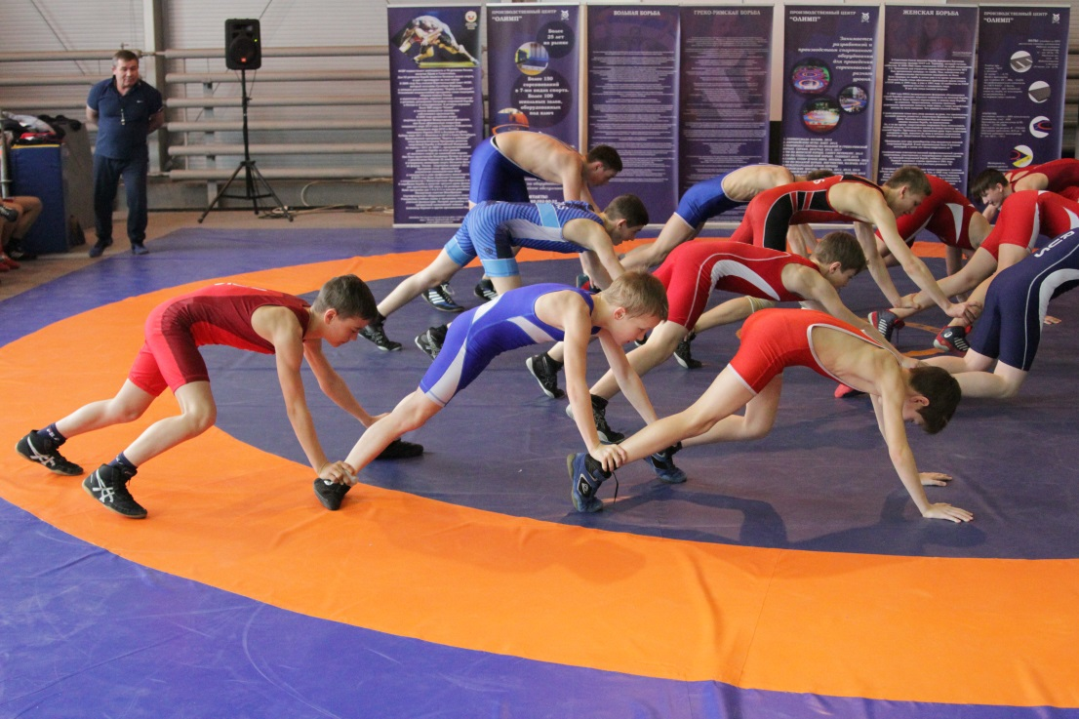
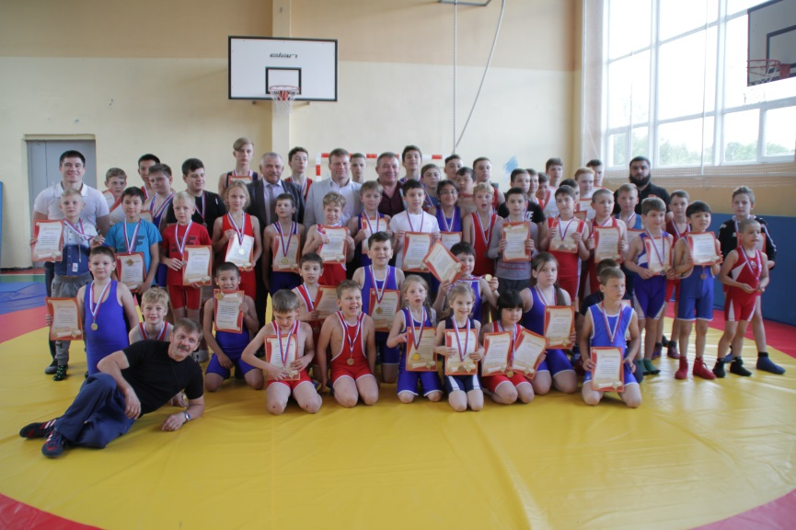
Участие в международной выставке «Спорт»
Встреча с Многократным чемпионом Мира и Европы Глушковым А.Ю.
НАША ДРУЖБА И ПАРТНЕРСТВО С ФСБР
Совместное проведение турниров и первенств среди школьников

Slide 17
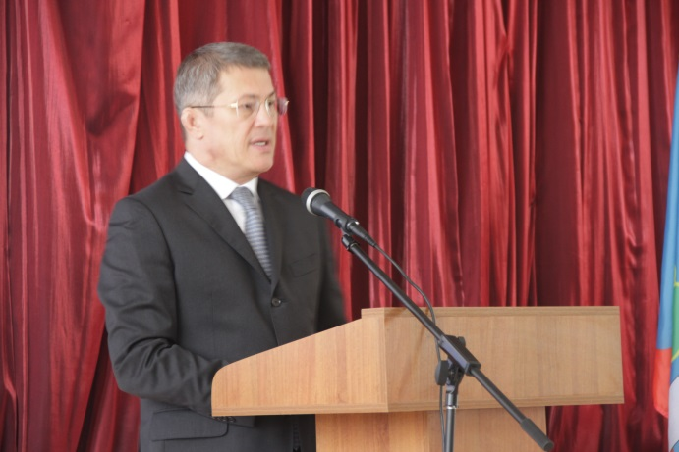
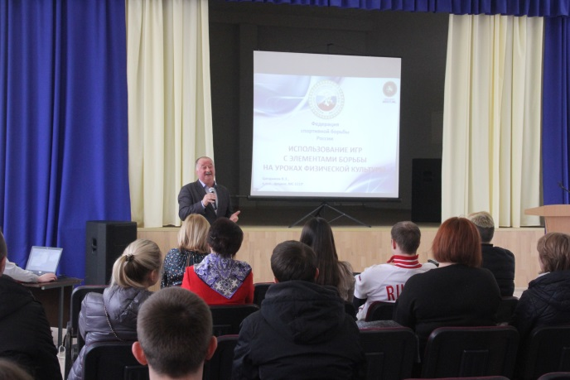
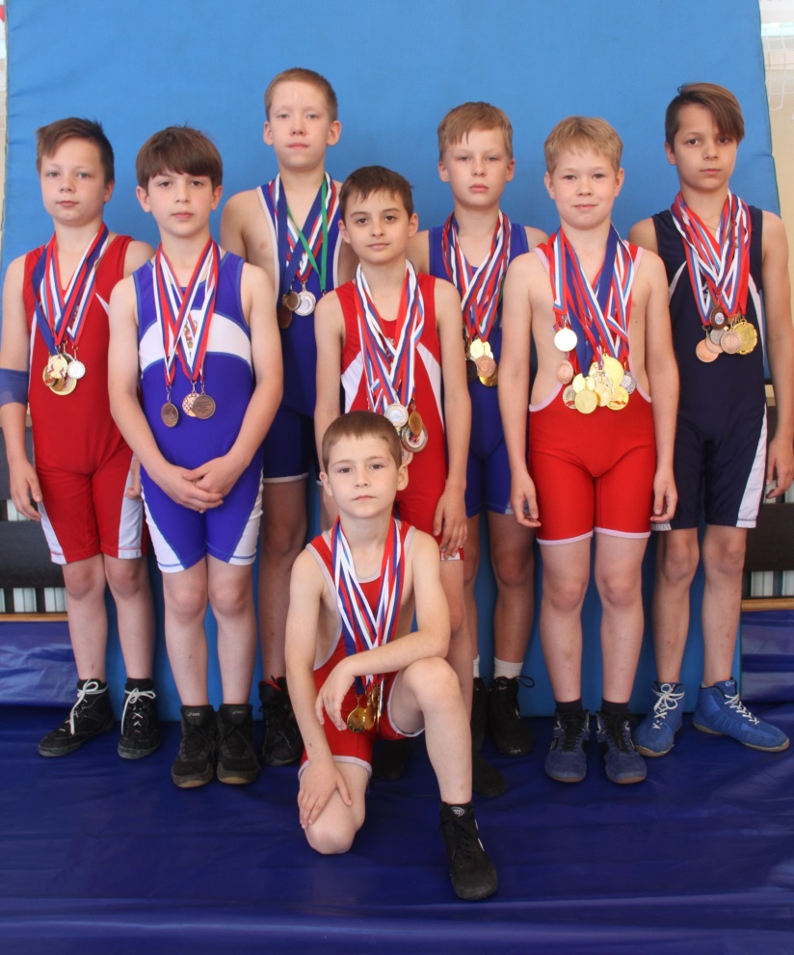
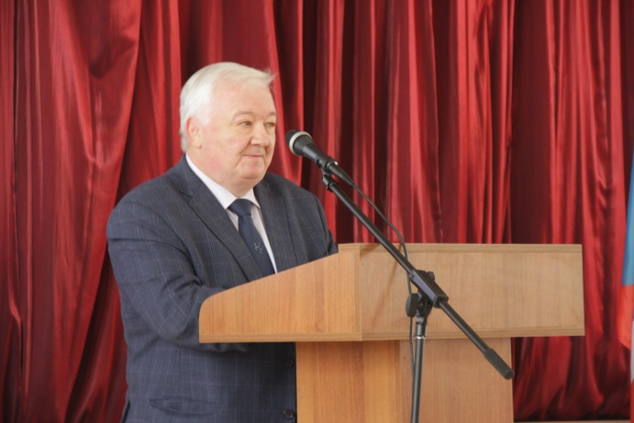
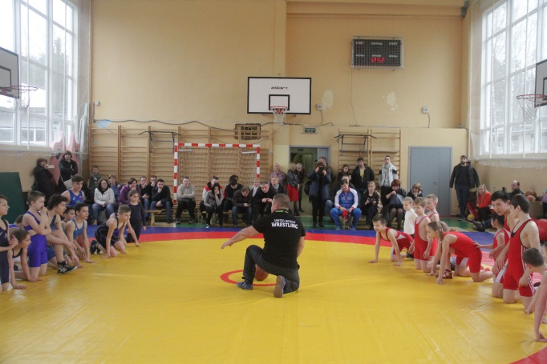
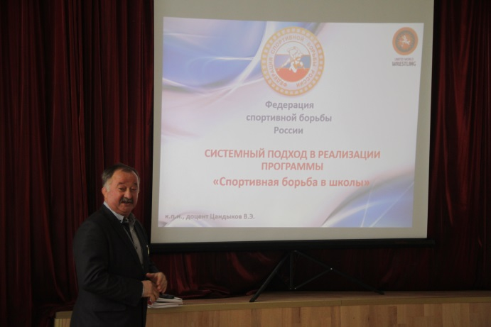
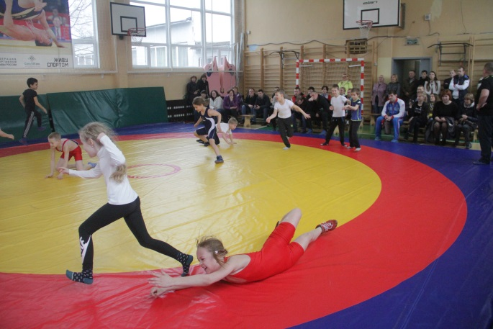
Старт программы «Борьба в школы»
Глава городского округа Красногорск Р.Ф. Хабиров
Выступает специалист ФСБР Цандыков В.Э.
Член исполкома ФСБР Проказов Н.А.
Окружной семинар «Игры с элементами борьбы»
Итог работы ШСК на данный момент – рост количества многократных чемпионов и призеров различных соревнований

Slide 18
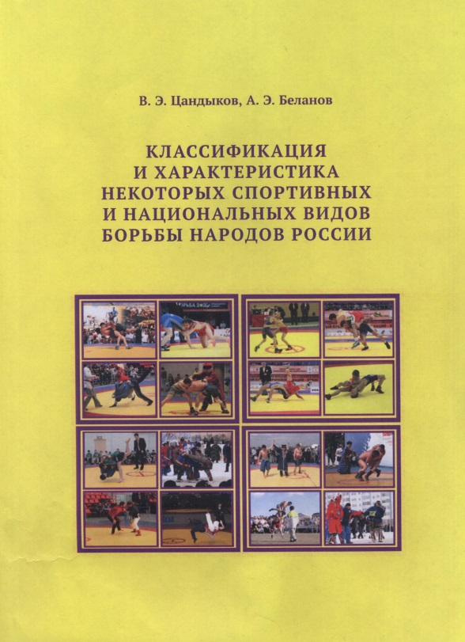
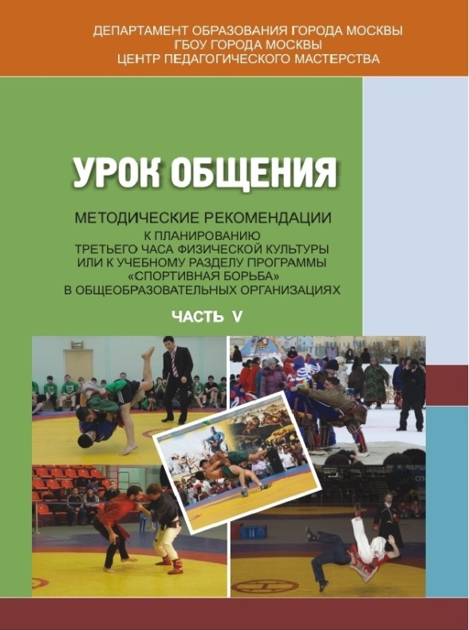

Slide 19
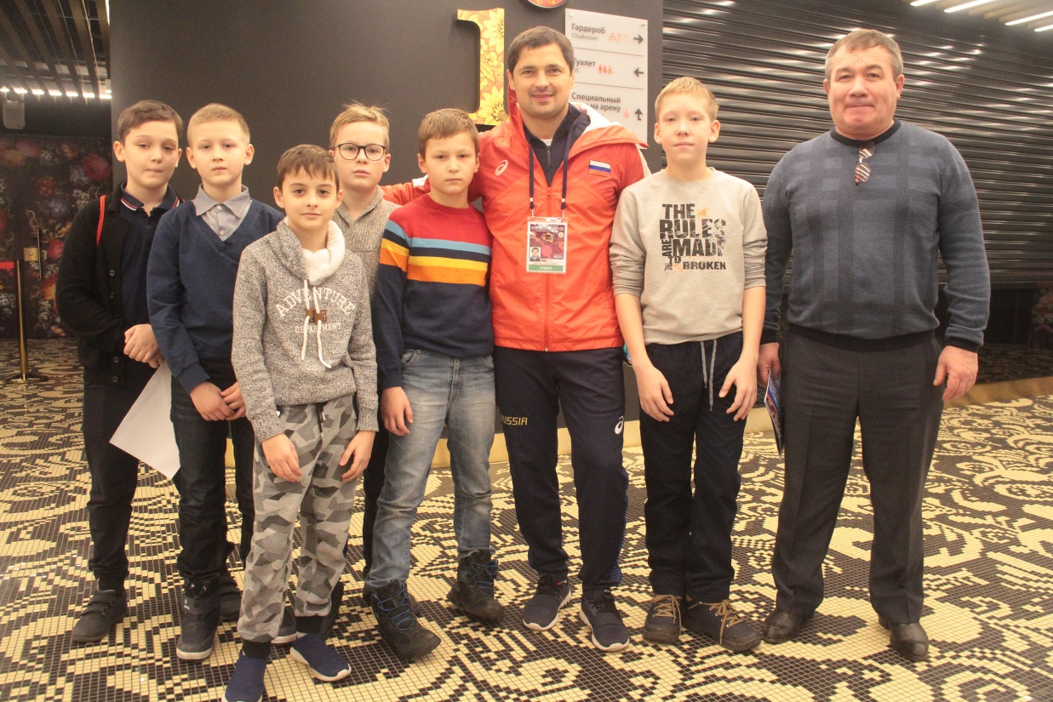
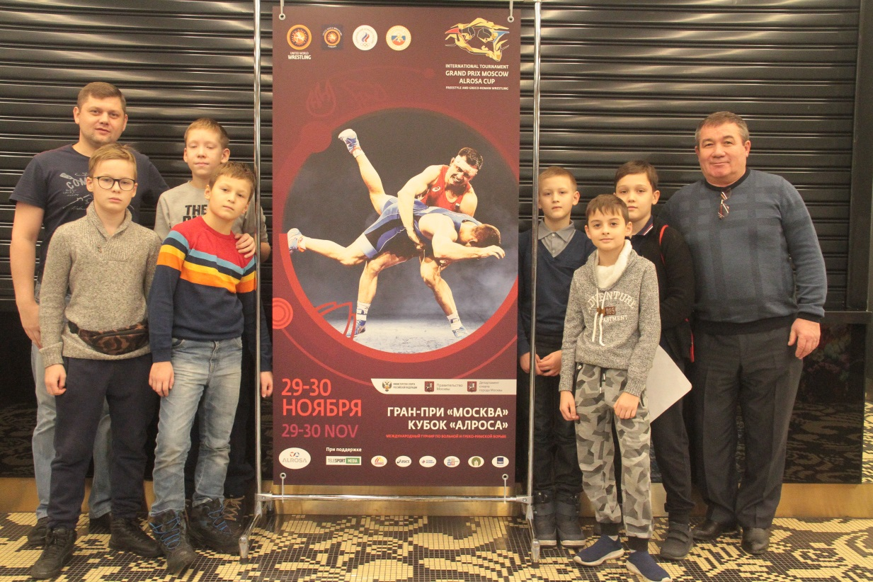
Программа зритель:
Просмотр крупных международных соревнований по спортивной борьбе и встреча с ее непосредственными участниками.
Гран-При Москва.
Встреча сборной России со сборной Мира по спортивной борьбе (30.11.2019).

Slide 20
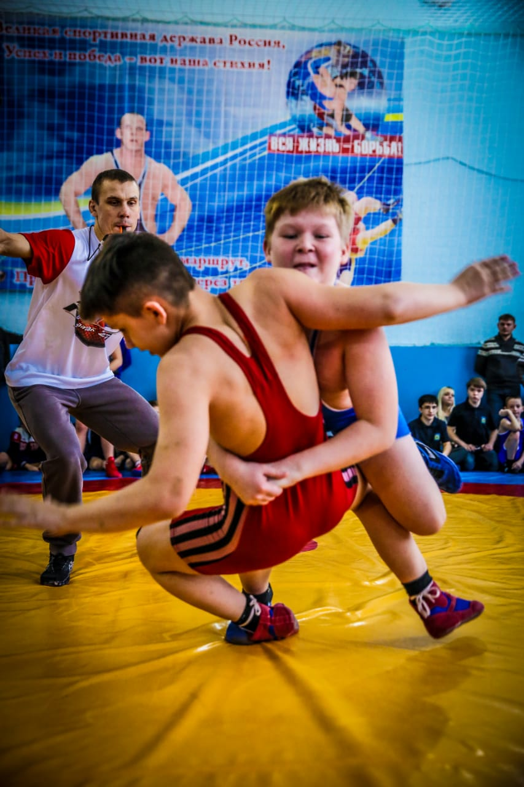
занятия СПорТоМ в школе – успешность в жизни

Slide 21
В заключении:
наш школьный спортивный клуб стал для многих учащихся благоприятной средой для счастливого обитания, индивидуальной самореализацией и определением своей жизненной позиции. В «Спартанце» дети могут успешно трудиться, играть, смеяться, двигаться, думать и осуществлять свои заветные мечты.

